Slide 1
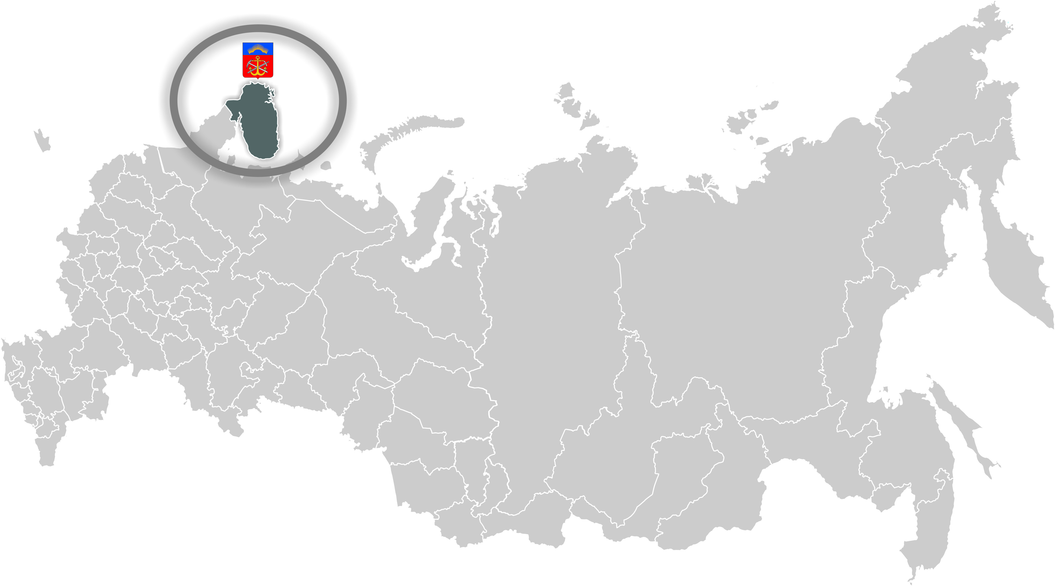
ЗАСЕДАНИЕ СОВЕТА ПРИ ГУБЕРНАТОРЕ
МУРМАНСКОЙ ОБЛАСТИ ПО ДЕЛАМ ИНВАЛИДОВ
28 августа 2015
г. Мурманск
ТРУДОУСТРОЙСТВО ИНВАЛИДОВ, В ТОМ ЧИСЛЕ НА ОБОРУДОВАННЫЕ (ОСНАЩЕННЫЕ) ДЛЯ НИХ РАБОЧИЕ
МЕСТА
Комитет по труду и занятости
населения Мурманской области

Slide 2
ЗАНЯТОСТЬ ИНВАЛИДОВ В МУРМАНСКОЙ ОБЛАСТИ
Население Мурманской области составляет 766300 человек
Имеют инвалидность - 33956 человек, в т.ч.
трудоспособного возраста – 12793 человека | работающие инвалиды – 4992 человека | дети- инвалиды – 2297 человек
2

Slide 3
РЕЗУЛЬТАТЫ ОСВИДЕТЕЛЬСТВОВАНИЙ УЧРЕЖДЕНИЯМИ МЕДИКО-СОЦИАЛЬНОЙ ЭКСПЕРТИЗЫ ГРАЖДАН НА ПРЕДМЕТ УСТАНОВЛЕНИЯ ИНВАЛИДНОСТИ (человек)
ПО ГРУППАМ ИНВАЛИДНОСТИ
ПОЛУЧИЛИ ТРУДОВЫЕ РЕКОМЕНДАЦИИ ЗА 7 МЕСЯЦЕВ В 2015 ГОДУ
Переосвидетельствовано из них подтверждена инвалидность) | 5042
Получили ИПР с рекомендациями по трудоустройству, всего | 3596
I группа | 61
II группа | 1648
III группа | 1877
НА 01.08.2015 НА УЧЕТЕ В КАЧЕСТВЕ БЕЗРАБОТНЫХ СОСТОИТ 581 ИНВАЛИД
ИНДИВИДУАЛЬНАЯ ПРОГРАММА РЕАБИЛИТАЦИИ ИНВАЛИДА (ИПР)
рекомендации по условиям и видам труда, обязательные для выполнения органами исполнительной власти и работодателями
III группа ● как правило - возможность работы по прежней профессии, с ограничениями в соответствии с ИПР. | I и II группа ● в подавляющем большинстве случаев - исключение возможности работать по прежней профессии (до наступления инвалидности); ● специальные условия труда (специальные рабочие места); ● надомный труд; ● работа на специализированных предприятиях инвалидов.
3

Slide 4
ТРУДОУСТРОЙСТВО ИНВАЛИДОВ (человек)
43%
Возраст обратившихся инвалидов от 40 до 55 лет – 68%
Доля женщин из числа обратившихся инвалидов – 36%
Доля безработных инвалидов от всех безработных граждан, состоящих на учете – 6%
4

Slide 5
ТРУДОУСТРОЙСТВО ИНВАЛИДОВ ПО ГРУППАМ ИНВАЛИДНОСТИ
ПО СОСТОЯНИЮ НА 1 АВГУСТА 2014 ГОДА
ПО СОСТОЯНИЮ НА 1 АВГУСТА 2015 ГОДА
5

Slide 6
СОДЕЙСТВИЕ ЗАНЯТОСТИ ИНВАЛИДОВ (человек)
МЕРОПРИЯТИЯ ПО СОДЕЙСТВИЮ ЗАНЯТОСТИ ИНВАЛИДОВ | 2014 | 7 месяцев 2015
ОБРАТИЛОСЬ | 950 | 660
ТРУДОУСТРОЕНО ВСЕГО В ТОМ ЧИСЛЕ : | 435 | 281
НА ВРЕМЕННЫЕ РАБОТЫ С МАТЕРИАЛЬНОЙ ПОДДЕРЖКОЙ | 180 | 129
НА ОБЩЕСТВЕННЫЕ РАБОТЫ | 49 | 37
НА КВОТИРОВАННЫЕ РАБОЧИЕ МЕСТА | 48 | 27
УРОВЕНЬ ТРУДОУСТРОЙСТВА (от обращений, %) | 46% | 43%
ПОЛУЧИЛИ УСЛУГИ ПО ПРОФОРИЕНТАЦИИ | 600 | 357
ПОЛУЧИЛИ УСЛУГИ ПО ПСИХОЛОГИЧЕСКОЙ ПОДДЕРЖКЕ | 315 | 145
ПОЛУЧИЛИ УСЛУГИ ПО СОЦИАЛЬНОЙ АДАПТАЦИИ | 162 | 90
ПРИСТУПИЛИ К ПРОФЕССИОНАЛЬНОМУ ОБУЧЕНИЮ | 102 | 78
ОТКРЫЛИ СОБСТВЕННОЕ ДЕЛО | 2 | 4
6

Slide 7
ПРОГРАММА ДОПОЛНИТЕЛЬНЫХ МЕРОПРИЯТИЙ ПО СОДЕЙСТВИЮ В ТРУДОУСТРОЙСТВЕ НЕЗАНЯТЫХ ИНВАЛИДОВ НА 2014-2015 ГГ.
ЦЕЛЬ ПРОГРАММЫ
Расширение возможностей трудоустройства незанятых инвалидов через реализацию мероприятия по содействию в трудоустройстве незанятых инвалидов на оборудованные (оснащенные) для них рабочие места, в том числе специальные.
ЦЕЛЕВЫЕ ПОКАЗАТЕЛИ ПРОГРАММЫ
Оборудование (оснащение) или создание 160 рабочих мест, в том числе: - в 2015 году – 80 рабочих мест (размер возмещения затрат на оборудование 1 рабочего места - 81,2 тыс. рублей) - в 2014 году – 80 рабочих мест (размер возмещения затрат на оборудование 1 рабочего места – 79,7 тыс. рублей)
7

Slide 8
НА 01.08.2015 СОЗДАНО 48 ОБОРУДОВАННЫХ РАБОЧИХ МЕСТ ДЛЯ ТРУДОУСТРОЙСТВА ИНВАЛИДОВ ПО ОКВЭД И МУНИЦИПАЛЬНЫМ ОБРАЗОВАНИЯМ
ВИДЫ ЭКОНОМИЧЕСКОЙ
ДЕЯТЕЛЬНОСТИ, %
МУНИЦИПАЛЬНОЕ ОБРАЗОВАНИЕ, ед.
8
8

Slide 9
КВОТИРОВАНИЕ РАБОЧИХ МЕСТ ДЛЯ ИНВАЛИДОВ
КОНТРОЛЬ ВЫПОЛНЕНИЯ КВОТЫ
9

Slide 10
ОСНОВНЫЕ ТРУДНОСТИ ПО ОРГАНИЗАЦИИ РАБОТЫ В СОДЕЙСТВИИ ТРУДОУСТРОЙСТВУ ИНВАЛИДОВ, В ТОМ ЧИСЛЕ НА ОБОРУДОВАННЫЕ (ОСНАЩЕННЫЕ) ДЛЯ НИХ РАБОЧИЕ МЕСТА
Отсутствие конкретных трудовых рекомендаций ИПР по доступным условиям и видам труда, вариантам возможного трудоустройства и профессионального обучения для инвалидов I-II группы
1
2
Длительные сроки получения инвалидом трудовых рекомендаций ИПР (необходимость разработки новой ИПР), что в условиях конъюнктуры (спрос, предложение) рынка труда снижает эффективность (оперативность) работы в подборе вариантов подходящей работы
3
Объективные трудности подбора кандидата для трудоустройства на освободившееся оборудованное (оснащенное) рабочее место, т.к. первоначально это рабочее место создавалось под конкретного инвалида с учетом его индивидуальных способностей и возможностей, рекомендаций ИПР
4
4
Отсутствие требований к специальным рабочим местам для инвалидов по общему заболеванию, которые в общей численности обратившихся и состоящих на учете инвалидов (включая инвалидов с детства) составляют до 95%.
10
10

Slide 11
г. Мурманск
Благодарю за внимание
37

